Slide 1

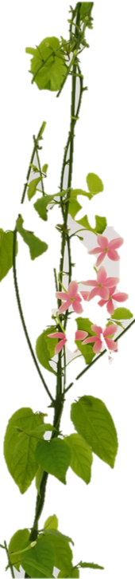
নির্দেশনা স্লাইড
এই পাঠটি শ্রেণি কক্ষে উপস্থাপনের সময় প্রয়োজনীয় নির্দেশনা প্রতিটি স্লাইডের নিচে Slide Note সংযোজন করা হয়েছে । আশা করি সম্মানিত শিক্ষকগণ পাঠটি উপস্থাপনের পূর্বে উল্লেখিত Note দেখে নিবেন। এছাড়াও শিক্ষক প্রয়োজনবোধে তাঁর নিজস্ব কৌশল প্রয়োগ করতে পারবেন।

Slide 2



Slide 3








পরিচিতি
শিক্ষক পরিচিতি
পাঠ পরিচিতি
শ্রেণীঃ একাদশ
বিষয়ঃ এগ্রো মেশিনারী
অধ্যায়ঃ ১.13
প্রকৌঃ মোঃ শফি উদ্দীন
চিফ ইন্সট্রাক্টর (ফার্ম মেশিনারী)
shofiuddintsc@gmail.com
01730-878558 01619346487
Shofi Uddin agro Machinery
Shofi Uddin Shofi Uddin
পাঠের বিষয়বস্তুঃ
M/IEB 19010
টপ ওভারহলিং

Slide 4
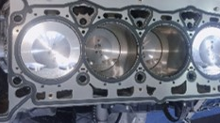
কী দেখছো!

Slide 5

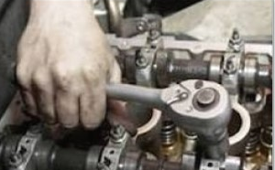
আমাদের আজকের পাঠ ………
ইঞ্জিন টপ ওভারহলিং

Slide 6
শিখনফল
ইঞ্জিন টপ ওভারহলিং কী তা বলতে পারবে
ট্যাপেট ক্লিয়ারেন্স অ্যাডজাস্টমেন্ট কোন ধরনের ওভারহলিং তা বলতে পারবে
বিভিন্ন ধরণের টপ ওভারহলিং এর নাম বলতে পারবে
ইঞ্জিনের ট্যাপেট ক্লিয়ারেন্স অ্যাডজাস্টমেন্ট বর্ণনা করতে পারবে

Slide 7
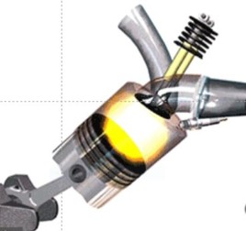
টপ ওভারহলিং ও মাইনর ওভারহলিং
ইঞ্জিনকে চেচিজ থেকে না নামিয়ে ইঞ্জিন হেডের আনুসঙ্গিক যন্ত্রাংশ পরিবর্তন, মেরামত ও সমন্বয় করে ইঞ্জিনকে কার্যোপযোগী করে তোলাকে টপ ওভারহলিং বলে

Slide 8
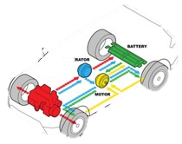
টপ ওভারহলিং –এর ধারাবাহিকতা
গাড়ীর ঠান্ডা ইঞ্জিন ১৫ মিনিট গরম করা
ব্যাটারি চার্জ পরীক্ষা করা
বৈদ্যুতিক সংযোগ পরীক্ষা করা
স্পার্ক প্লাগ খুলে কার্বন পরিস্কার করা

Slide 9
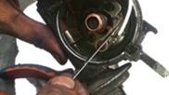
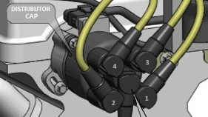
টপ ওভারহলিং –এর ধারাবাহিকতা
সি বি পয়েন্ট পরিস্কার ও সমন্বয় করা
কনডেন্সার দুর্বল হলে বদলাতে হবে
হাইটেনশন লিড, রোটর ও ডিস্ট্রিবিউটর পরীক্ষা করা প্রয়োজনে পাল্টিয়ে দেওয়া
ইগনিশন কয়েল যদি গরম হয় তবে বদল করা
সি বি পয়েন্ট
ডিস্ট্রিবিউটর

Slide 10
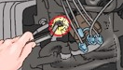
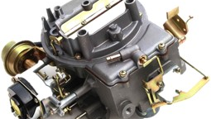
টপ ওভারহলিং –এর ধারাবাহিকতা
ইগনিশন টাইমিং
ইগনিশন টাইমিং সঠিক করা
ফ্যান বেল্ট সঠিক মাত্রায় টাইট রাখা
লুব ওয়েল ও ফিলটার সঠিক সময়ে বদলানো
লুব ওয়েল পাম্প পরীক্ষা করে সঠিক করা
কার্বুরেটর সমন্বয় করা
কার্বুরেটর

Slide 11
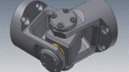
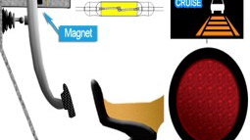
টপ ওভারহলিং –এর ধারাবাহিকতা
টপ ওভারহলিং –এর ধারাবাহিকতা
ইউনিভার্সেল জয়েন্ট, টাইরড-এন্ড, বল জয়েন্ট ইত্যাদি যায়গায় গ্রীজ দিতে হবে
ক্লাস ও ব্রেক প্যাডেলের সমন্বয় দেখে নিতে হবে
ব্রেক সিস্টেমে বাতাস ঢুকলে এয়ার ব্লিডিং করে অ্যাডজাস্ট করে নিতে হবে
ট্যাপেট ক্লিয়ারেন্স অ্যাডজাস্ট করতে হবে
মাস্টার সিলিন্ডার ও হুইল সিলিন্ডারের বাকেট গুলি নষ্ট হলে বদলাতে হবে
স্টিয়ারিং কাপলিং নষ্ট হলে পরিবর্তন করতে হবে
ইঞ্জিন ফ্লাশিং করে ভাল মানের ওয়েল ব্যবহার করা
ফুয়েল এ সি পাম্পের প্রেসার সঠিক করা
ফুয়েল ট্যাংক পরীষ্কার করতে হবে
ফুয়েল লাইন ও ফিল্টার পরিস্কার করতে হবে
এয়ার ক্লিনার বদলাতে হবে
ইউনিভার্সেল জয়েন্ট
ব্রেক সিস্টেম

Slide 12
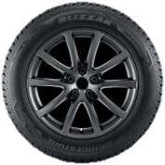
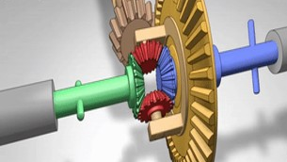
টপ ওভারহলিং –এর ধারাবাহিকতা
থারমোস্টেটিক ভালভ কার্যকর করা
কুলিং পদ্ধতি সমন্বয় করা
সকল নাট টাইট দেওয়া
সকল চাকায় সঠিক মাত্রায় হাওয়া দেওয়া
ডিফারেন্সিয়াল ও গিয়ার বক্সে ওয়েল লেভেল ঠিক করা
হুইল
ডিফারেন্ন্সিয়াল

Slide 13

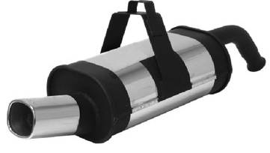
টপ ওভারহলিং –এর ধারাবাহিকতা
টো-ইন, টো-আউট, ক্যাস্টারের কোণগুলি দেখতে হবে ও অ্যাডজাস্ট করতে হবে
কয়েল স্প্রিং, লীফ স্প্রিং, শক এবজরভার পরীক্ষা করা ও অ্যাডজাস্ট করা
এগজস্ট গ্যাস অ্যানালাইজার দ্বারা এগজস্ট গ্যাস পরীক্ষা করা ও ত্রূটিমুক্ত করা
টেইল পাইপ ও মাফলার পরীক্ষা করা। যদি কার্বন জমে তবে পরিস্কার করা
শক এবজরভার
মাফলার

Slide 14
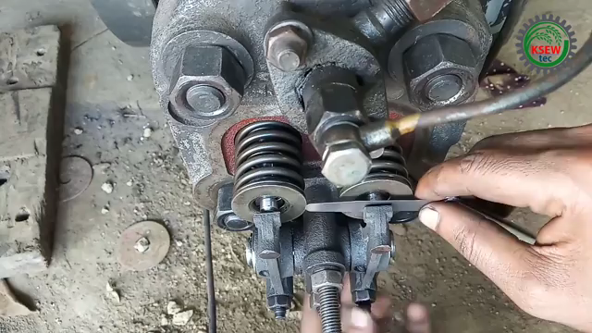
ট্যাপেট ক্লিয়ারেন্স এডজাস্টমেন্ট

Slide 15

মুল্যায়ন
টপ ওভারহলিং কী?
ট্যাপেট ক্লিয়ারেন্স কোন ধরনের ওভারহলিং
পাঁচটি টপ ওভারহলিং এর নাম বল
ট্যাপেট ক্লিয়ারেন্স অ্যাডজাস্টমেন্ট বর্ণনা কর

Slide 16

দলীয় কাজ
টপ ওভারহলিং এর গুরুত্ত্ব কী আলোচনা করে বের কর

Slide 17

বাড়ির কাজ
তোমাদের এলাকাতে পাওয়ার টিলার ইঞ্জিনে যে সব টপ ওভারহলিং করা হয় উহার তালিকা তৈরি করে আনবে

Slide 18


সকলকে
ধন্যবাদ

